Slide 1
Teadushuviharidus – kas ainult nohikutele?
Arko Olesk
Tallinna Ülikool / Postimees
Teadushuvihariduse konverents 15.11.2013

Slide 2
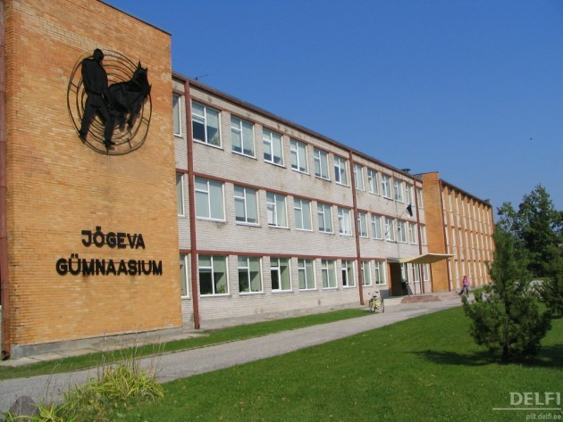
Miks ei saanud minust teadlast?

Slide 3
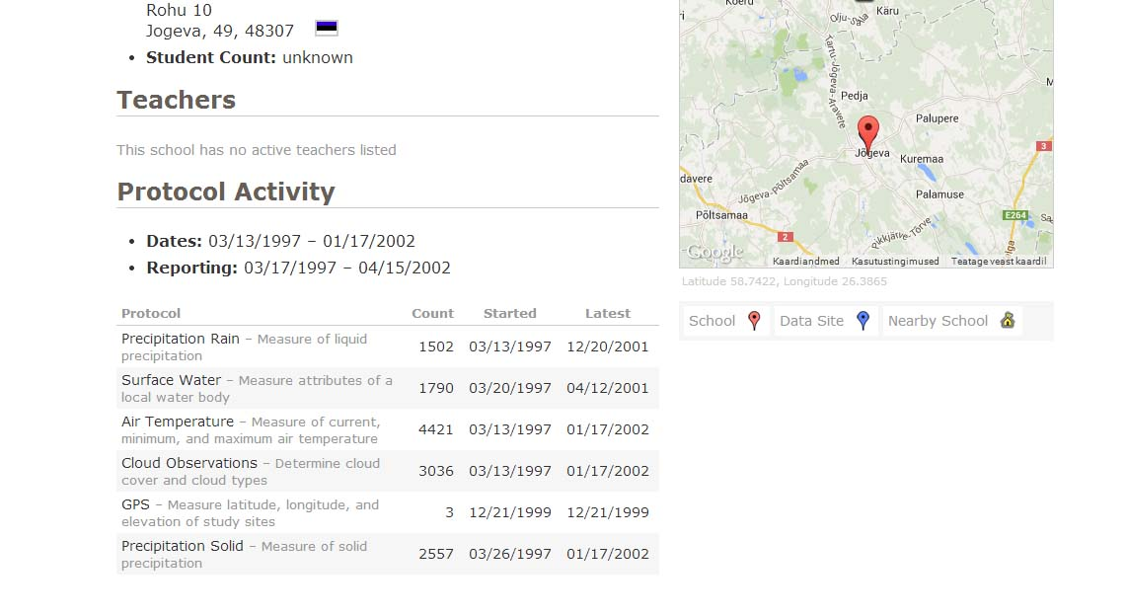
GLOBE

Slide 4
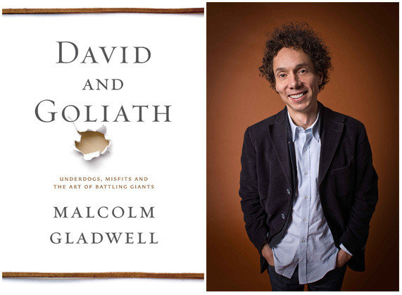
Malcolm Gladwell „David and Goliath“

Slide 5
«Iga klassi eluallikas on arutelu ja see kipub käivitumiseks vajama teatud kriitilist massi. Kui õpilaste arv on liiga väike, arutelu kannatab. /.../ Ja kui klass on liiga väike, siis ei ole arutlejate seas piisavalt arvamuste paljusust, et asjad toimima hakkaks. Liiga väikeses rühmas kipub nappima sedasorti energiat, mis tekib inimestevahelisest hõõrdumisest.»

Slide 6
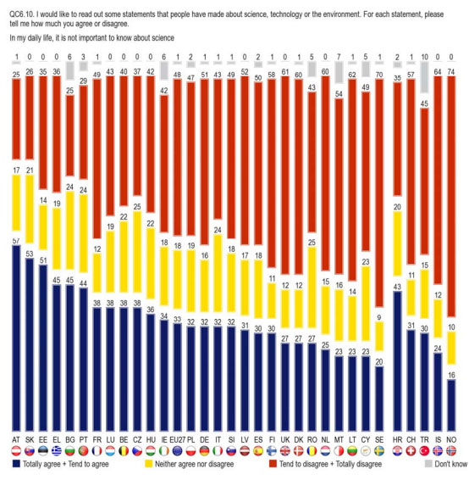

Slide 7
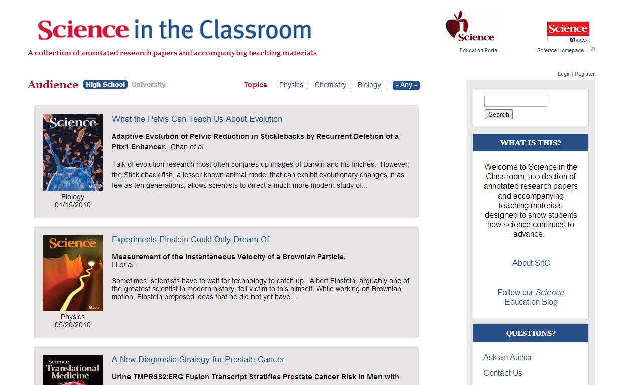
Teadus koolitunnis

Slide 8
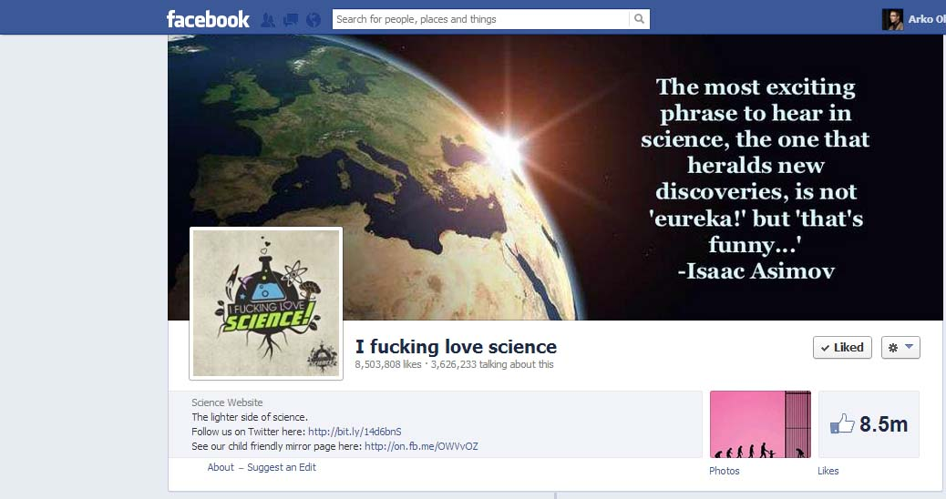

Slide 9
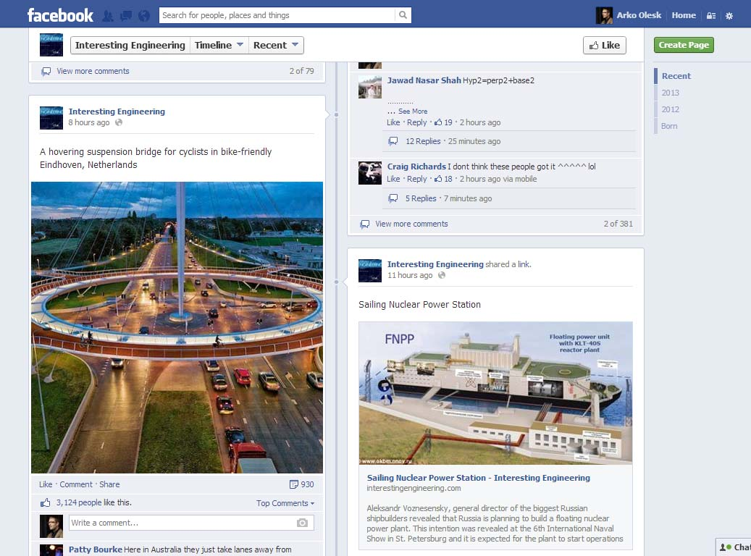

Slide 10
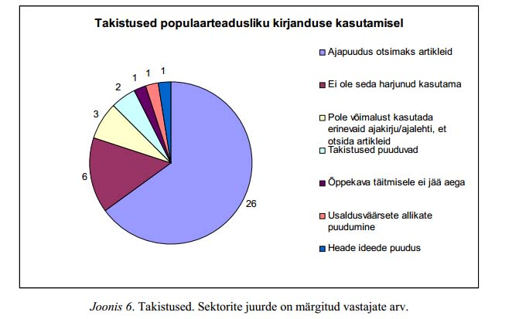
Jõgis, Agne, 2013.

Slide 11
Suur tänu!

